Slide 1
はじめてのiPad Classroom から Meet
く ら す る ー む
みーと
おやすみした日に せんせいとおはなしするとき などに つかうよ

Slide 2
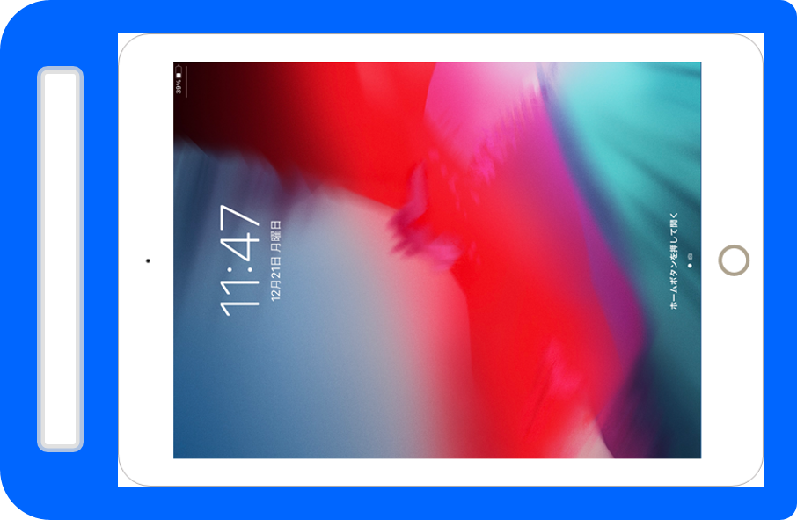
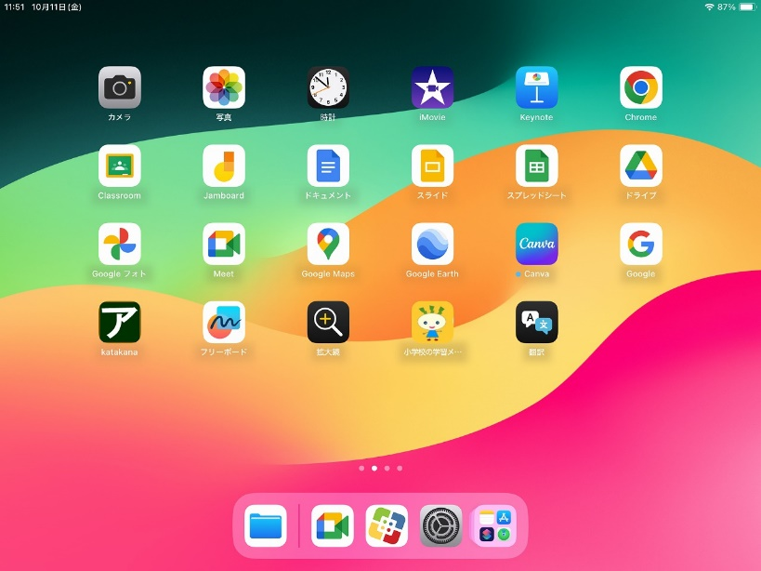
はじめにかくにん
「Meet」アプリを
タップしてひらきましょう

Slide 3
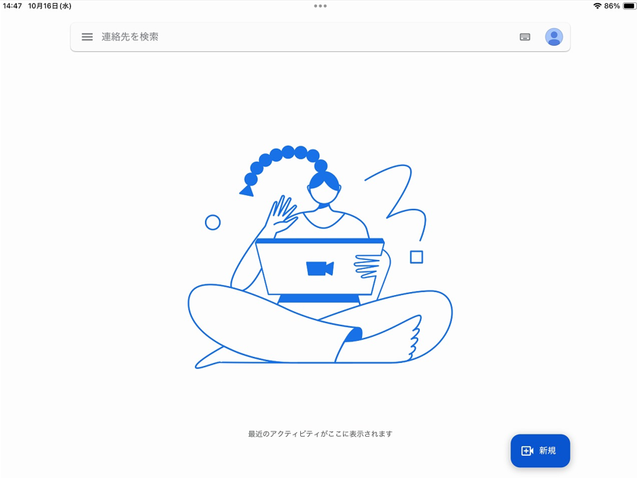
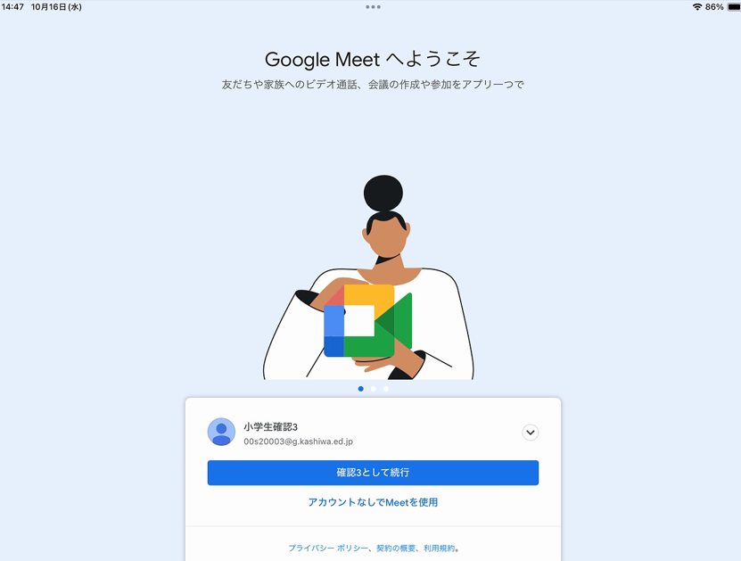
はじめにかくにん
いちどだけ
みーと
これでOK
Meet に ログインしましょう
じぶんの なまえを
かくにんして
あおいボタンを タップ
このメッセージがでたら
「後で通知」をタップします

Slide 4
こんなときは
みーと
Meet に ログインしましょう
② 人のアイコンを
タップ
と
①閉じる を
タップ
③じぶんの なまえを
タップ

Slide 5
Classroomアプリをひらこう
つかうときは
いつも
「Classroom」アプリを
タップしてひらきましょう

Slide 6
Meetをつかおう
クラスを タップ

Slide 7
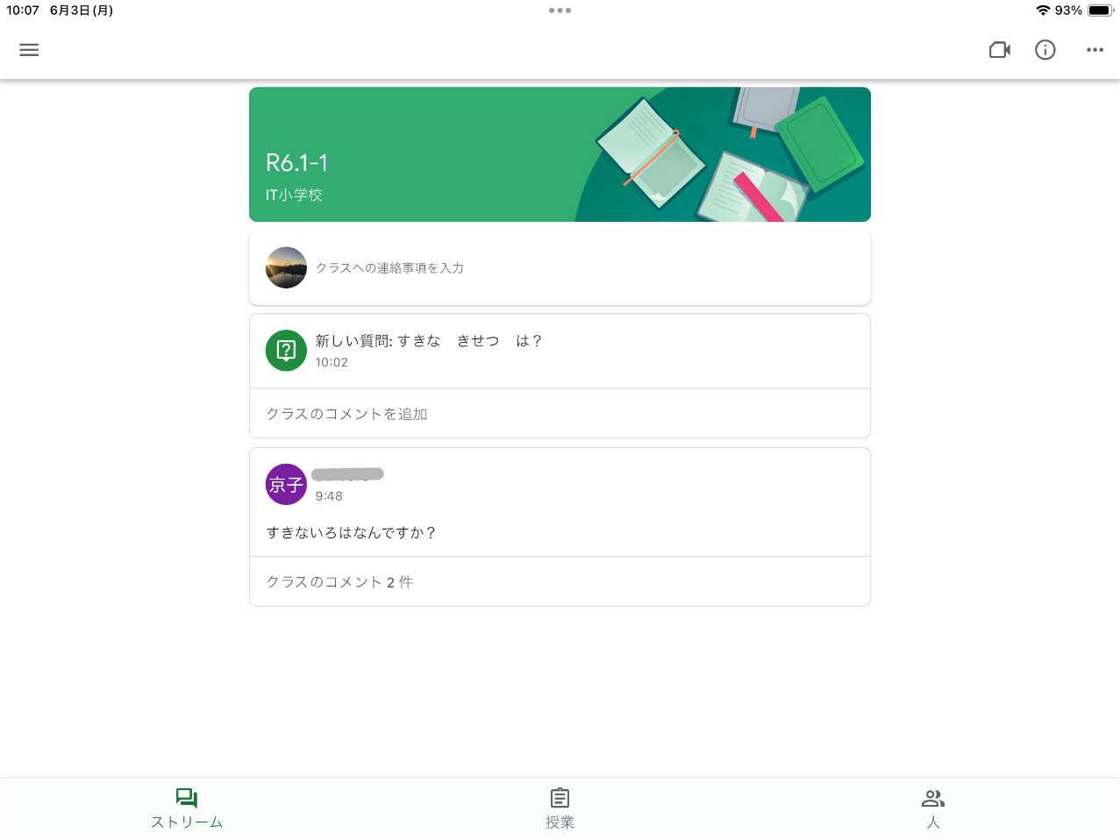
Meetをつかおう
iPadをよこに
しましょう
カメラマークを
タップ

Slide 8
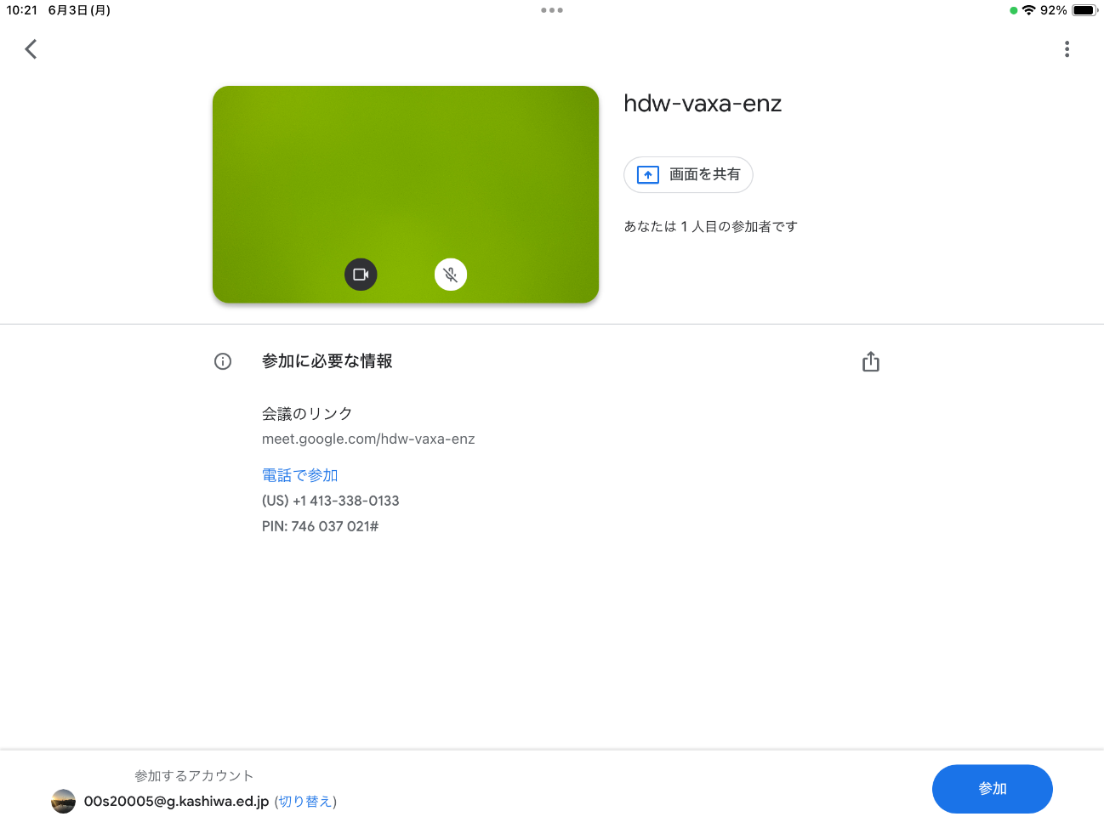
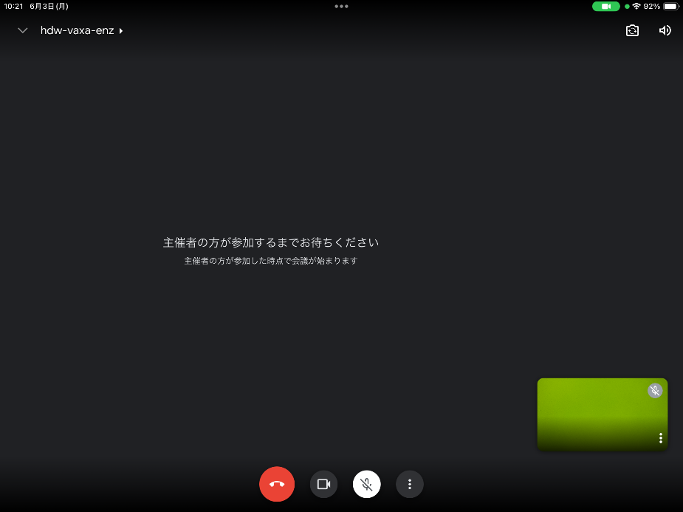
Meetにさんかしよう
マイクを タップし
オフにしよう
せんせいが
さんかするまで
まっていてね

Slide 9
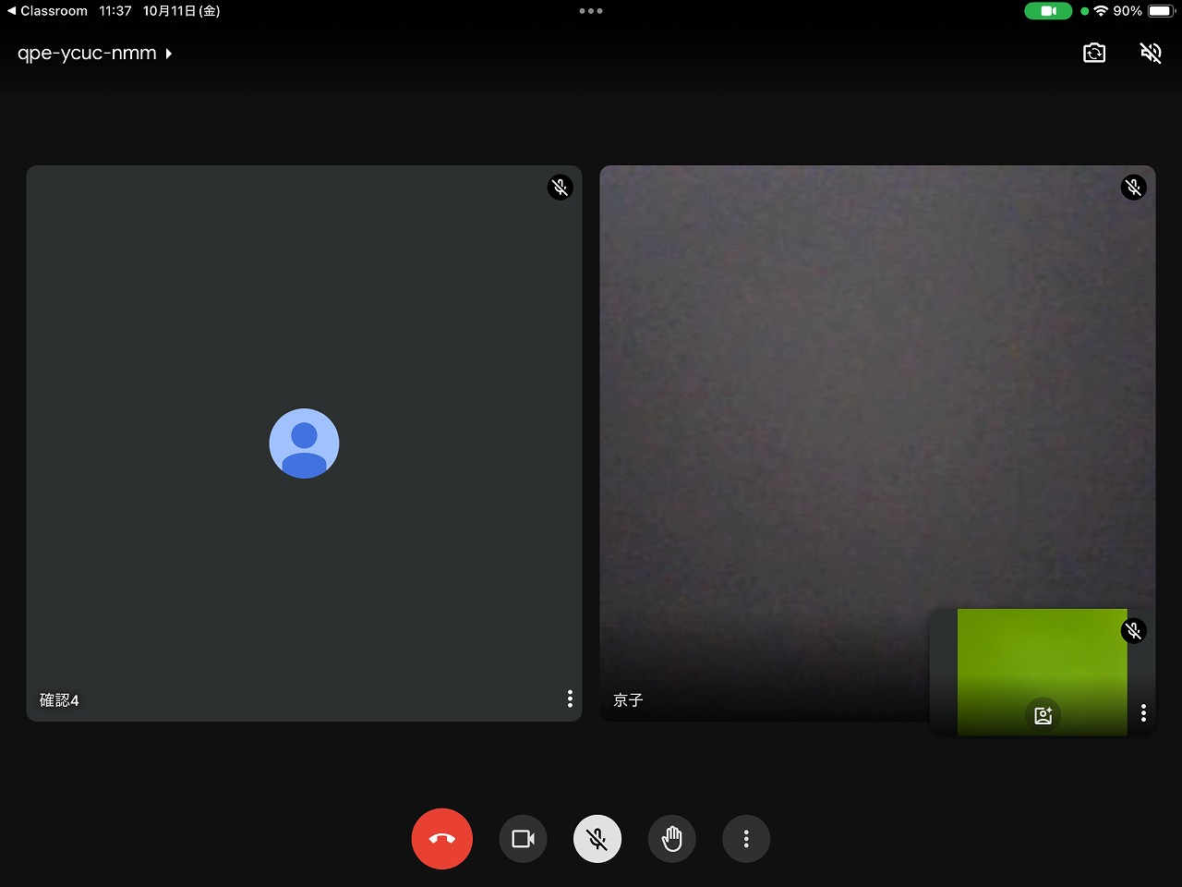
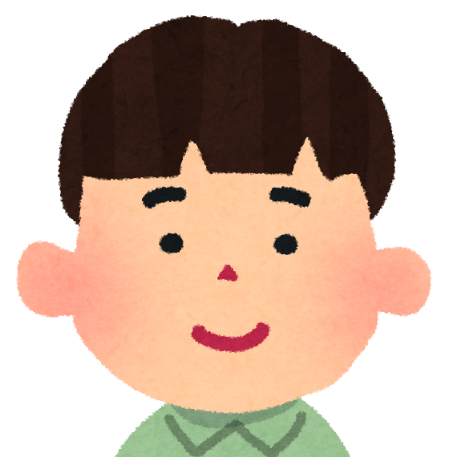
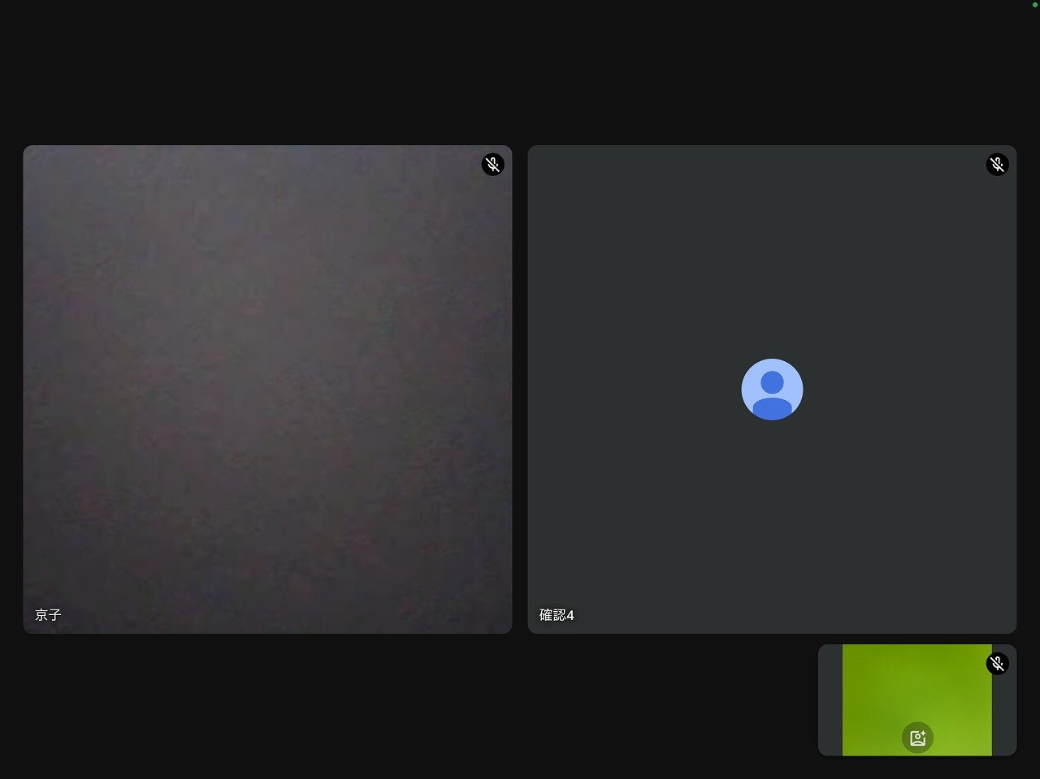
がめんのみかた
さんかしている人のがめんが みえるよ
じぶんの
がめんが みえるよ
そうさ ぼたんが
ならんでいるよ
きえたらがめんを
タップするとでてくるよ

Slide 10
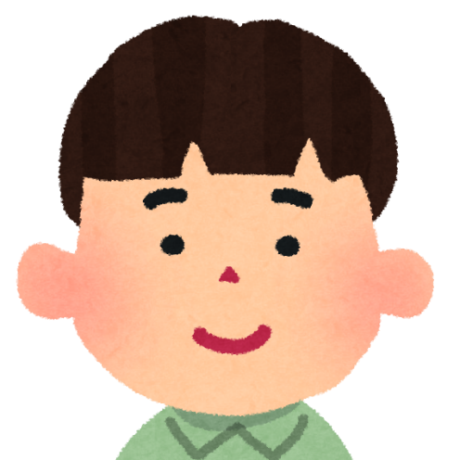
じぶんのカメラをつける・けす
カメラマークをタップするたびに
じぶんのカメラが
ついたりきえたりします

Slide 11
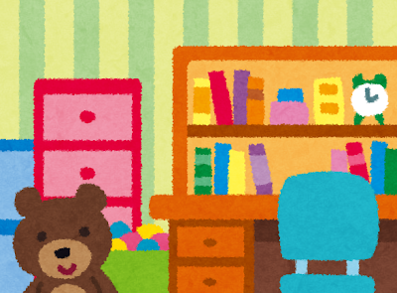
じぶんのカメラをきりかえる
タップする たびに
じぶんのカメラが きりかわります

Slide 12
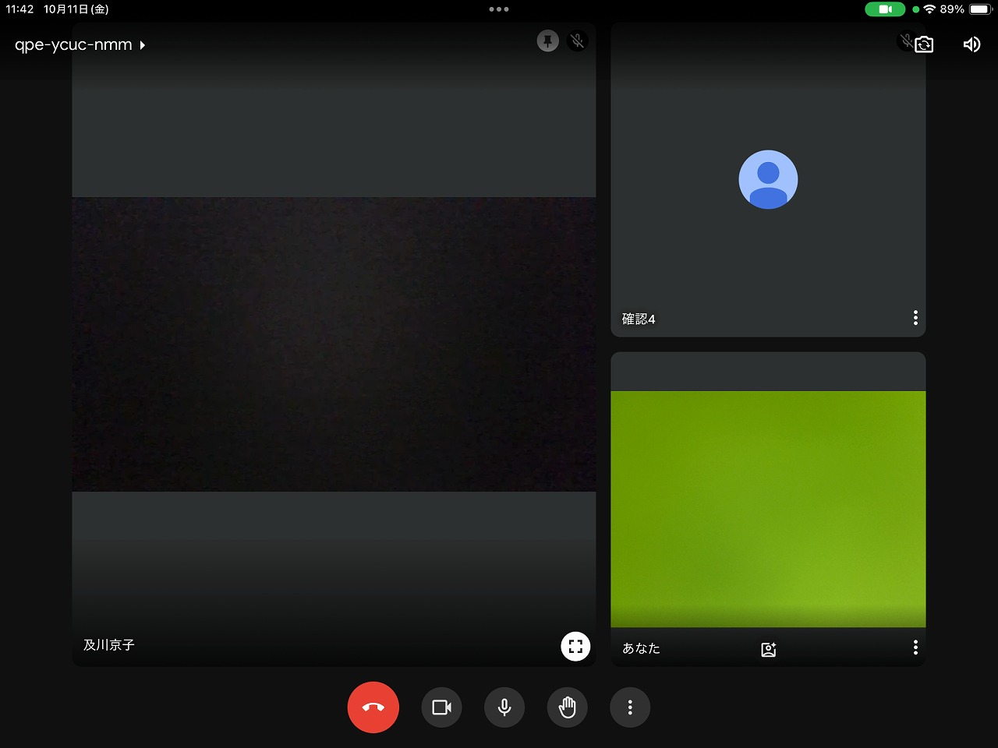
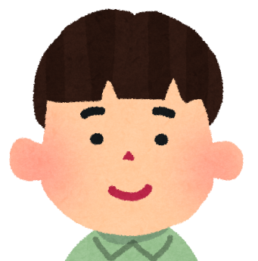
せんせいのがめんを さがして こていしよう
せんせいのがめんが大きくなって
上に ピン がつきます
せんせいのがめんで
ダブルタップ します
（はやくとんとんと２かいタップ）
もういちど ダブルタップ すると もとにもどります

Slide 13
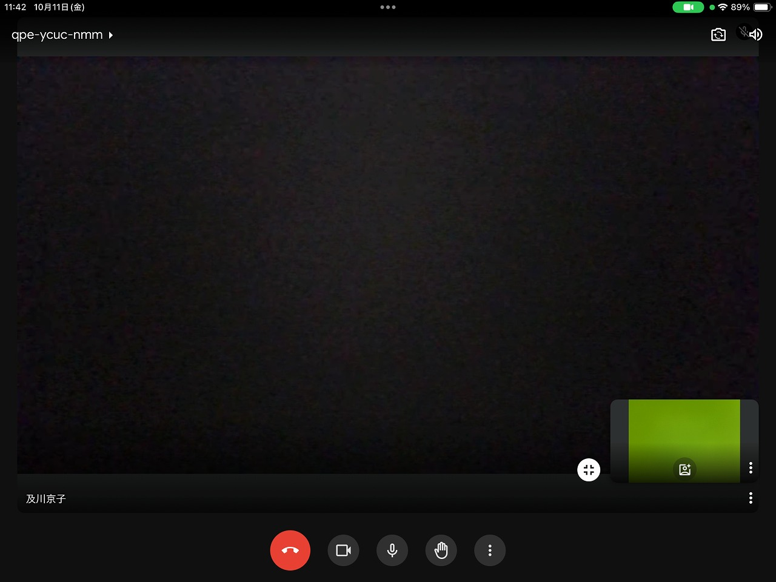
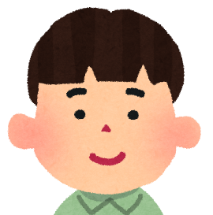
せんせいのがめんを もっと大きくしよう
せんせいの みぎ下の
アイコンをタップ
せんせいの みぎ下の
アイコンをタップ
すると もとにもどります

Slide 14
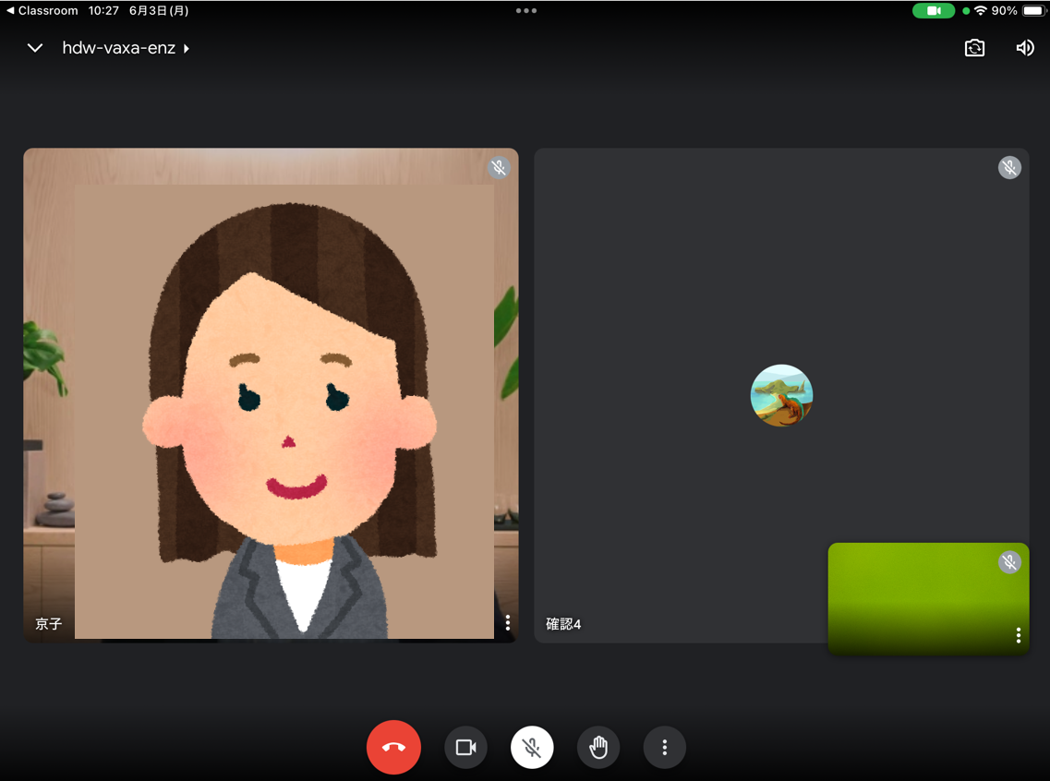
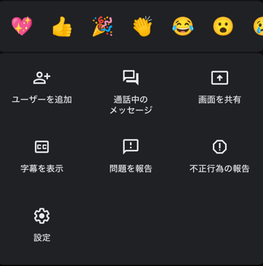
せんせいの がめんこてい もう１つのほうほう①
３つのてんを タップ

Slide 15
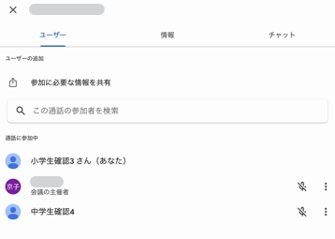
せんせいの がめんこてい もう１つのほうほう②
かいぎ しゅさいしゃ
ピンを タップ
３つのてんを タップ
がせんせいです

Slide 16
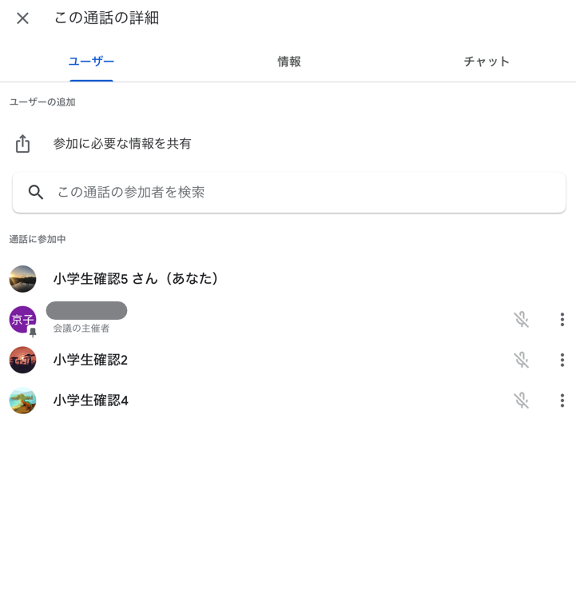
せんせいの がめんこてい もう１つのほうほう③
×を タップ
せんせいのアイコンに
がつくよ

Slide 17
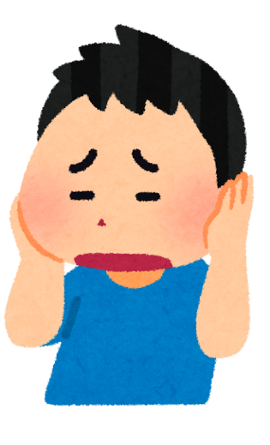
マイクの つける・けす
きょうしつでみんなが
いちどにつけると
すごいおとがひびきます
せんせいが「いいよ」と
いったら つけましょう
つける・けすの
きりかえ

Slide 18
てをあげる
手のマークを タップ
しつもんがあるときに
つかいましょう
手をあげていることが、がめんにひょうじされます
もういちど タップ すると マークがきえます

Slide 19
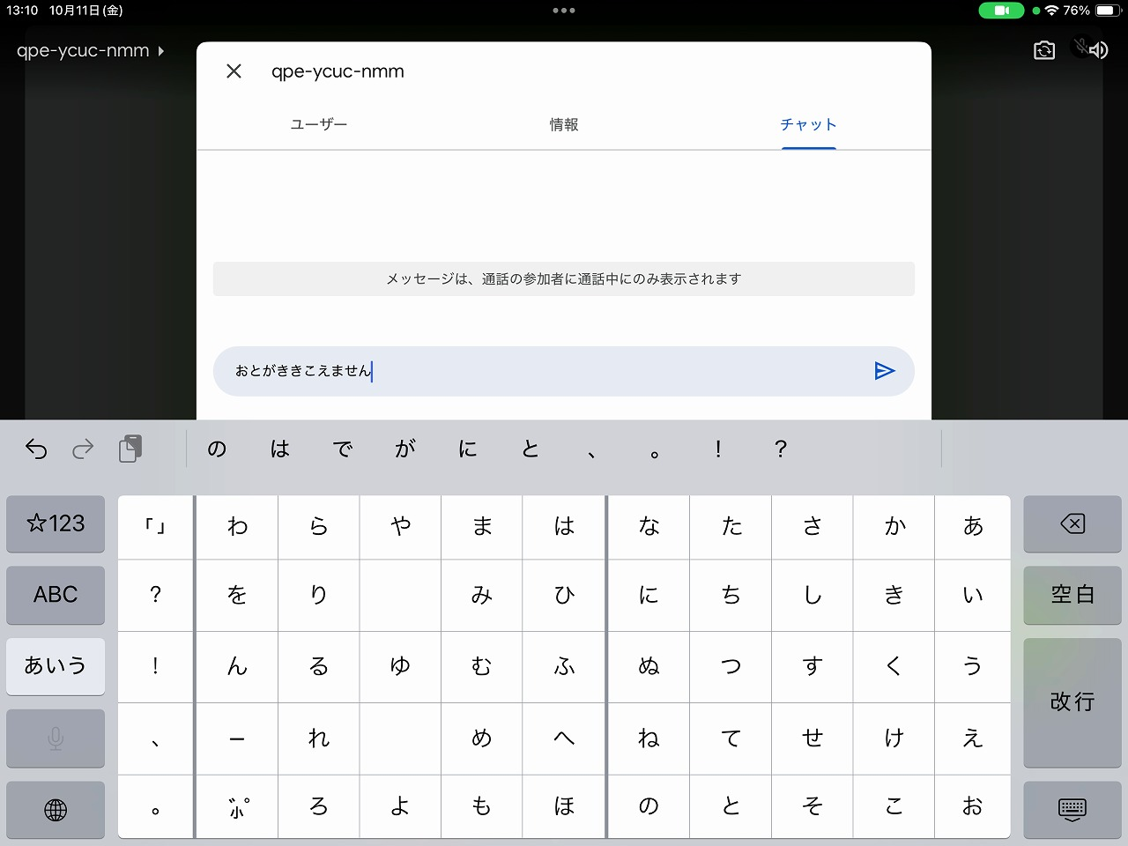
メッセージを おくる
メッセージをかいて をタップしよう

Slide 20
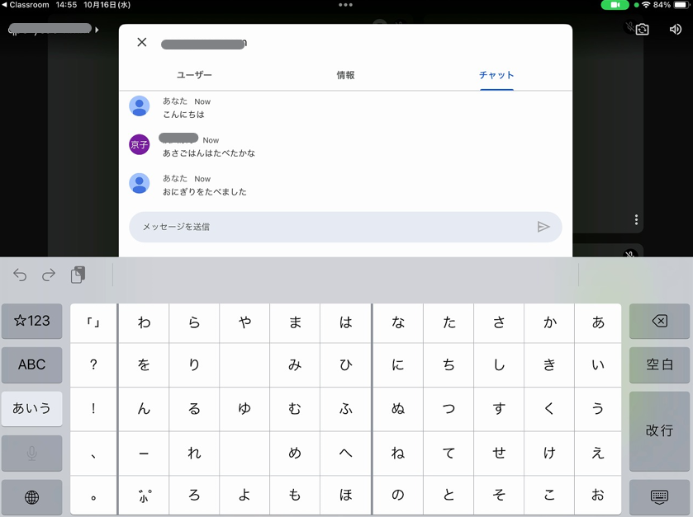
メッセージを みる
メッセージの
ないようがみえるよ
おわるときは
みぎうえ の × を タップ

Slide 21
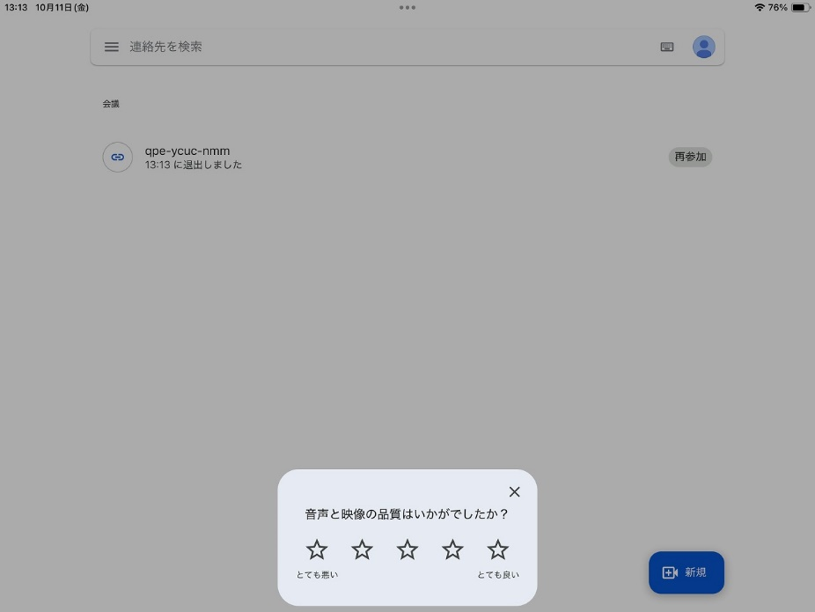
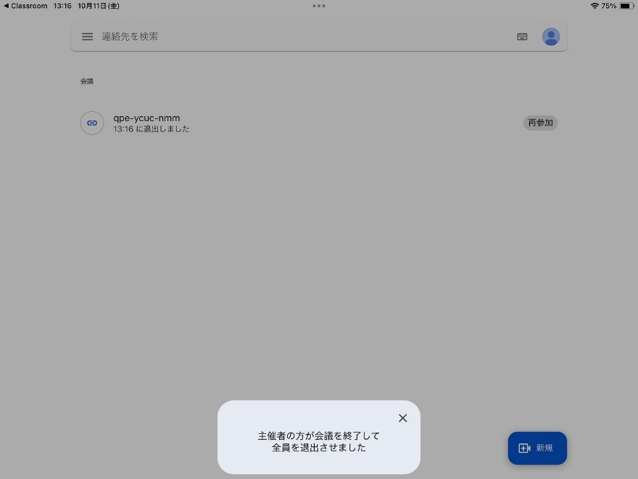
Meetをおわりにしよう
せんせいが
みんなの Meet をおわりにするときもあります

Slide 22
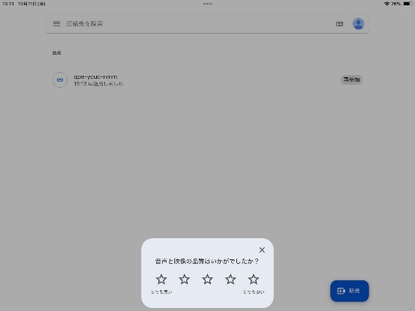
Meet をおわりにしよう
つかったアプリを
うえにスワイプして
おわりにしましょう
ホームボタンを
２かい「とんとん」と
はやくおしましょう
Classroomに
もどりたいときは
アプリをタップします

